Slide 1

Catégorisation de texte
Alain Nyeck & Folly Tata AYEBOUA

Slide 2
Agenda
1
Introduction
2
Lecture du data
3
Prédicteurs utilisés
4
Technique de nettoyage (Transformation)
5
Algorithmes utilisés
6
Résultats obtenus
7
Difficultés rencontrées
8
Compétences acquies

Slide 3

Introduction

Slide 4
Introduction
Ce projet a pour objectif d'analyser et de prédire la catégorie des textes, en utilisant des techniques de Feature Engineering et des modèles de machine learning.
Objectif du projet : analyser et prédire des catégories de textes à partir de données textuelles.
Importance du Feature Engineering pour améliorer la précision des modèles.

Slide 5
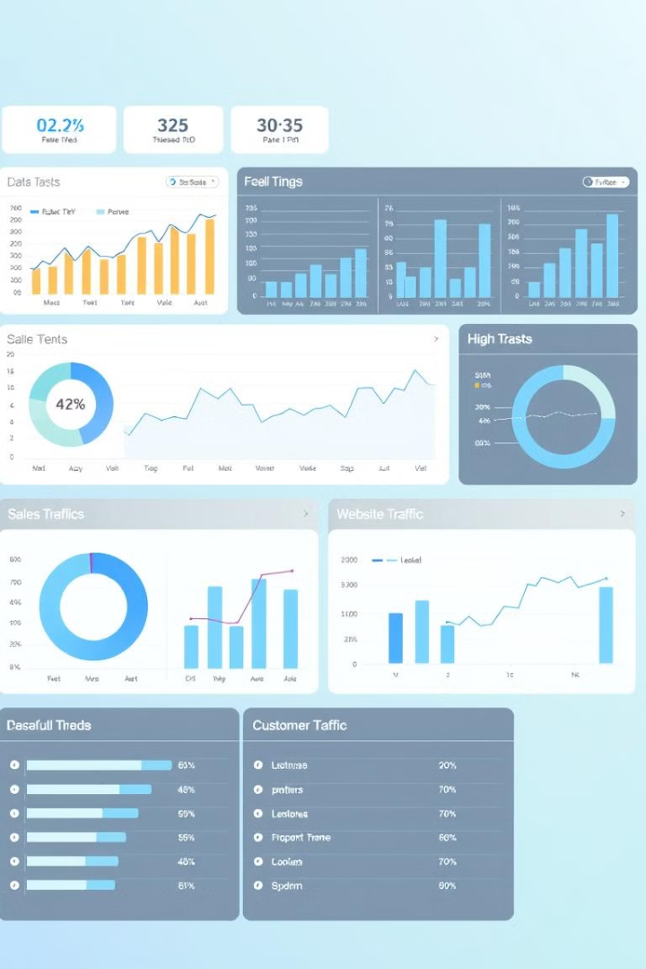
Lecture du data

Slide 6


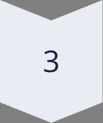
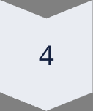

Techniques de Nettoyage et Transformation
Suppression des caractères spéciaux et de la ponctuation.
Conversion en minuscules.
Suppression des stopwords.
Lemmatization / Stemming.
Vectorisation des textes (TF-IDF, Bag of Words).

Slide 7

Prédicteurs utilisés

Slide 8
Prédicteurs utilisés
Nombre de mots par texte
Nombre de caractères par texte
Longueur moyenne des mots
Nombre de mots vides
Représentations TF-IDF et Count Vectorizer

Slide 9
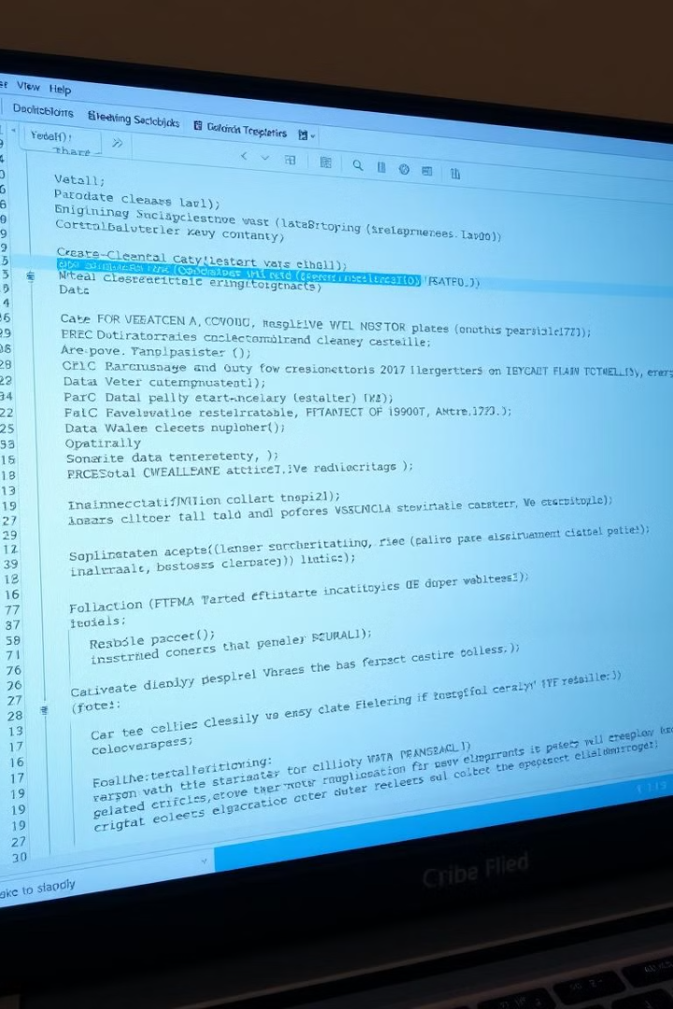
Techniques de Nettoyage et Transformation

Slide 10
Techniques de Nettoyage et Transformation
Suppression des caractères spéciaux et de la ponctuation.
Conversion en minuscules.
Suppression des stopwords.
Lemmatization / Stemming.
Vectorisation des textes (TF-IDF, Bag of Words).

Slide 11
Algorithme utilisés

Slide 12
Algorithme
Nombre de mots par texte
Nombre de caractères par texte
Longueur moyenne des mots
Nombre de mots vides
Représentations TF-IDF et Count Vectorizer

Slide 13
Résultats obtenus

Slide 14
Algorithme
Nombre de mots par texte
Nombre de caractères par texte
Longueur moyenne des mots
Nombre de mots vides
Représentations TF-IDF et Count Vectorizer

Slide 15
Résultats obtenus

Slide 16
Algorithme
Nombre de mots par texte
Nombre de caractères par texte
Longueur moyenne des mots
Nombre de mots vides
Représentations TF-IDF et Count Vectorizer

Slide 17
Difficultés rencontrées
& Compétences acquises

Slide 18
Algorithme
Nombre de mots par texte
Nombre de caractères par texte
Longueur moyenne des mots
Nombre de mots vides
Représentations TF-IDF et Count Vectorizer

